Slide 1

Satakunnan Sydänpiiri ry
Tervetuloa!
Notes:
Tervetuloa, ohjaajan/ohjaajien esittäytyminen

Slide 2
Tänään ohjelmassa:
TÄSTÄ SE LÄHTEE!
Mitä odotuksia sinulla on kurssille?
Ryhmän säännöt
Näin kurssi etenee
PIKARATKAISUJA VAI PYSYVIÄ MUUTOKSIA?
Mikä on sinun tapasi tehdä muutoksia?
TUUMASTA TOIMEEN!
Näin käytät Verkkopuntaria
Askarruttavat asiat
Yhteenveto ja lopetus
Satakunnan Sydänpiiri ry
Notes:
Kerrotaan tapaamisen sisältö

Slide 3
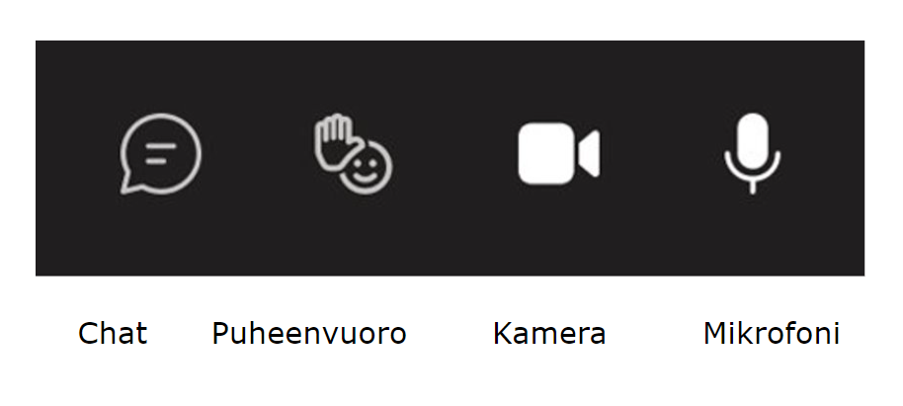
Toiminnot
Notes:
Kerro, miten osallistujat voivat hyödyntää toimintoja. (Esimerkki on Teamsista, kerro mistä löytyy vastaavat toiminnot, jos käytät muuta videoneuvottelu-työkalua)
Chatissa voit kertoa kokemuksia, kommentoida, auttaa muita osallistujia.
Puheenvuoroa voit pyytää (valitse joku, minkä kerrot) hymynaama-ikonista / avaamalla mikrofonin / kirjoittamalla chatiin pvp
Kameran saat päälle ja pois kamera-ikonista.
Mikrofonin saat päälle ja pois mikrofoni-ikonista.

Slide 4
Tekninen tuki
Jos tapaamisen aikana ilmenee teknisiä ongelmia, voit ottaa yhteyttä:
Puhelimitse 12345678
Sähköposti etunimi.sukunimi@organisaatio.fi
(Mahdollisesti tukihenkilön kuva tällä dialla)
Satakunnan Sydänpiiri ry

Slide 5
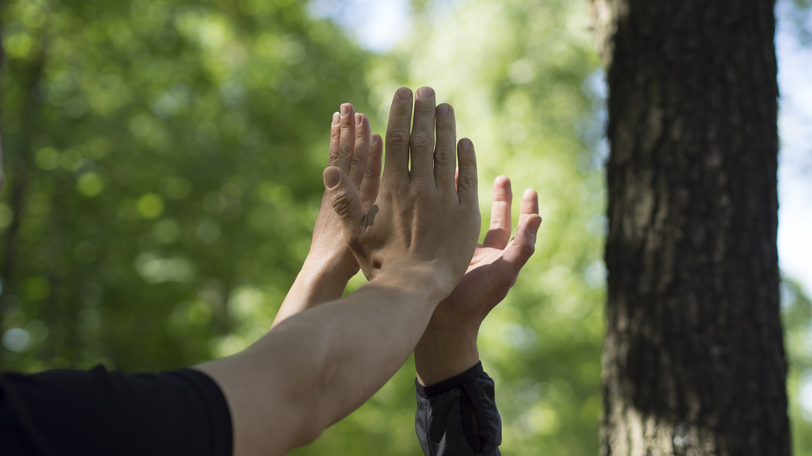
1. Tästä se lähtee
Satakunnan Sydänpiiri ry

Slide 6
Omat vahvuudet
Nimi ja mitä odotuksia sinulla on kurssille?
Mikä on sinun vahvuutesi? Asia, jossa olet hyvä tai ominaisuus, jonka koet vahvuudeksesi
Satakunnan Sydänpiiri ry
Notes:
Halutessa voidaan pyytää kertomaan myös jotakin muuta, mikä teemaan sopii
Harjoituksen jälkeen voidaan halutessa vielä miettiä, miten vahvuudet näkyvät vaikka elämäntapamuutoksessa
Tämä harjoitus on hyvä tapa tukea ryhmäytymistä ja jo alussa tuoda esille sitä, että tavoitteena on pystyvyyden lisääminen. Kun tiedostamme vahvuutemme, tukee se niiden hyödyntämistä. Harjoitus saattaa olla joillekin hankala, sillä on melko tavallista, ettemme ole tottuneet miettimään missä olemme hyviä tai mitkä ovat vahvuuksiamme. Voi olla myös haastavaa sanoa ne ääneen. Saatetaan ajatella että se on itsekehua. Tämäkin on hyvä ottaa esille ja yhdessä pohtia, mistä tämä johtuu tai voisi johtua. Kun toinen ihminen kertoo sinulle vahvuutesi ja missä olet hyvä, se yleensä tuntuu hyvältä. Tämä on merkittävä asia pystyvyyden lisäämisessä: kun kuulemme ääneen missä olemme hyviä, se vahvistaa meitä. Ammattilaisen on hyvä huomata, miltä tuntuu kuunnella kun itseä kehutaan. Vaikka harjoituksessa palaute on sinun itsesi kertomaa, vain toisen ääneen sanomaa, siitä huolimatta se vaikuttaa.
Tämä harjoitus toteutetaan ensimmäisellä tapaamisella. Harjoituksen tekemiseen tarvitaan kyniä ja paperia, joihin voidaan kirjata muistiin kaverin vahvuudet. Harjoitus puretaan flappitaululle ja näin voidaan todeta, miten paljon vahvuuksia tässä ryhmässä on ja niitä voidaan hyödyntää myös tässä muutoksessa/työssä.

Slide 7

Tutustuminen, odotukset ja säännöt
Ryhmän säännöt
Kaikki käsiteltävät asiat ovat luottamuksellisia.
Ryhmän ulkopuolella voin puhua asioista jotka koskevat minua tai sitä, mitä olen oppinut.
Ryhmän toimivuuden kannalta on tärkeää sitoutua ryhmään ja osallistua sen toimintaan.
Satakunnan Sydänpiiri ry
Notes:
Virittäytyminen ja tutustuminen:
Mitä odotan tältä ryhmältä, mahdolliset aiemmat kokemukset elintaparyhmiin osallistumisesta. Tämän voi toteuttaa vaihtoehtoisesti niin, että kerrotaan parille nämä asiat ja pari esittelee vierustoverin ja hänen odotuksena ryhmälle.
Mikäli ohjaaja haluaa hyödyntää, linkkejä tutustumisleikkeihin (esim. Omakuva, Oman nimen kirjaimet, Tiimikukkanen)
https://tulppakuntoutus.fi/pluginfile.php/849/mod_page/content/53/Omakuva.pdf
https://tulppakuntoutus.fi/pluginfile.php/849/mod_page/content/63/Oman%20nimen%20kirjaimet.pdf
https://tulppakuntoutus.fi/pluginfile.php/849/mod_page/content/53/Tiimikukkanen.pdf
Vahvistetaan ryhmän säännöt huom. erityisesti salassapito.
“Ehdotan ryhmämme säännöksi, että kaikki käsiteltävät asiat ovat luottamuksellisia. Ryhmän ulkopuolella voin puhua asioista jotka koskevat minua tai sitä, mitä olen oppinut. Ryhmän toimivuuden kannalta on tärkeää sitoutua ryhmään ja osallistua sen toimintaan.”
Elintapojen muuttamisessa on kyse oppimisesta. Kun jakaa omia oivalluksiaan ja kokemuksiaan muille, se voi auttaa myös toisia onnistumaan.

Slide 8
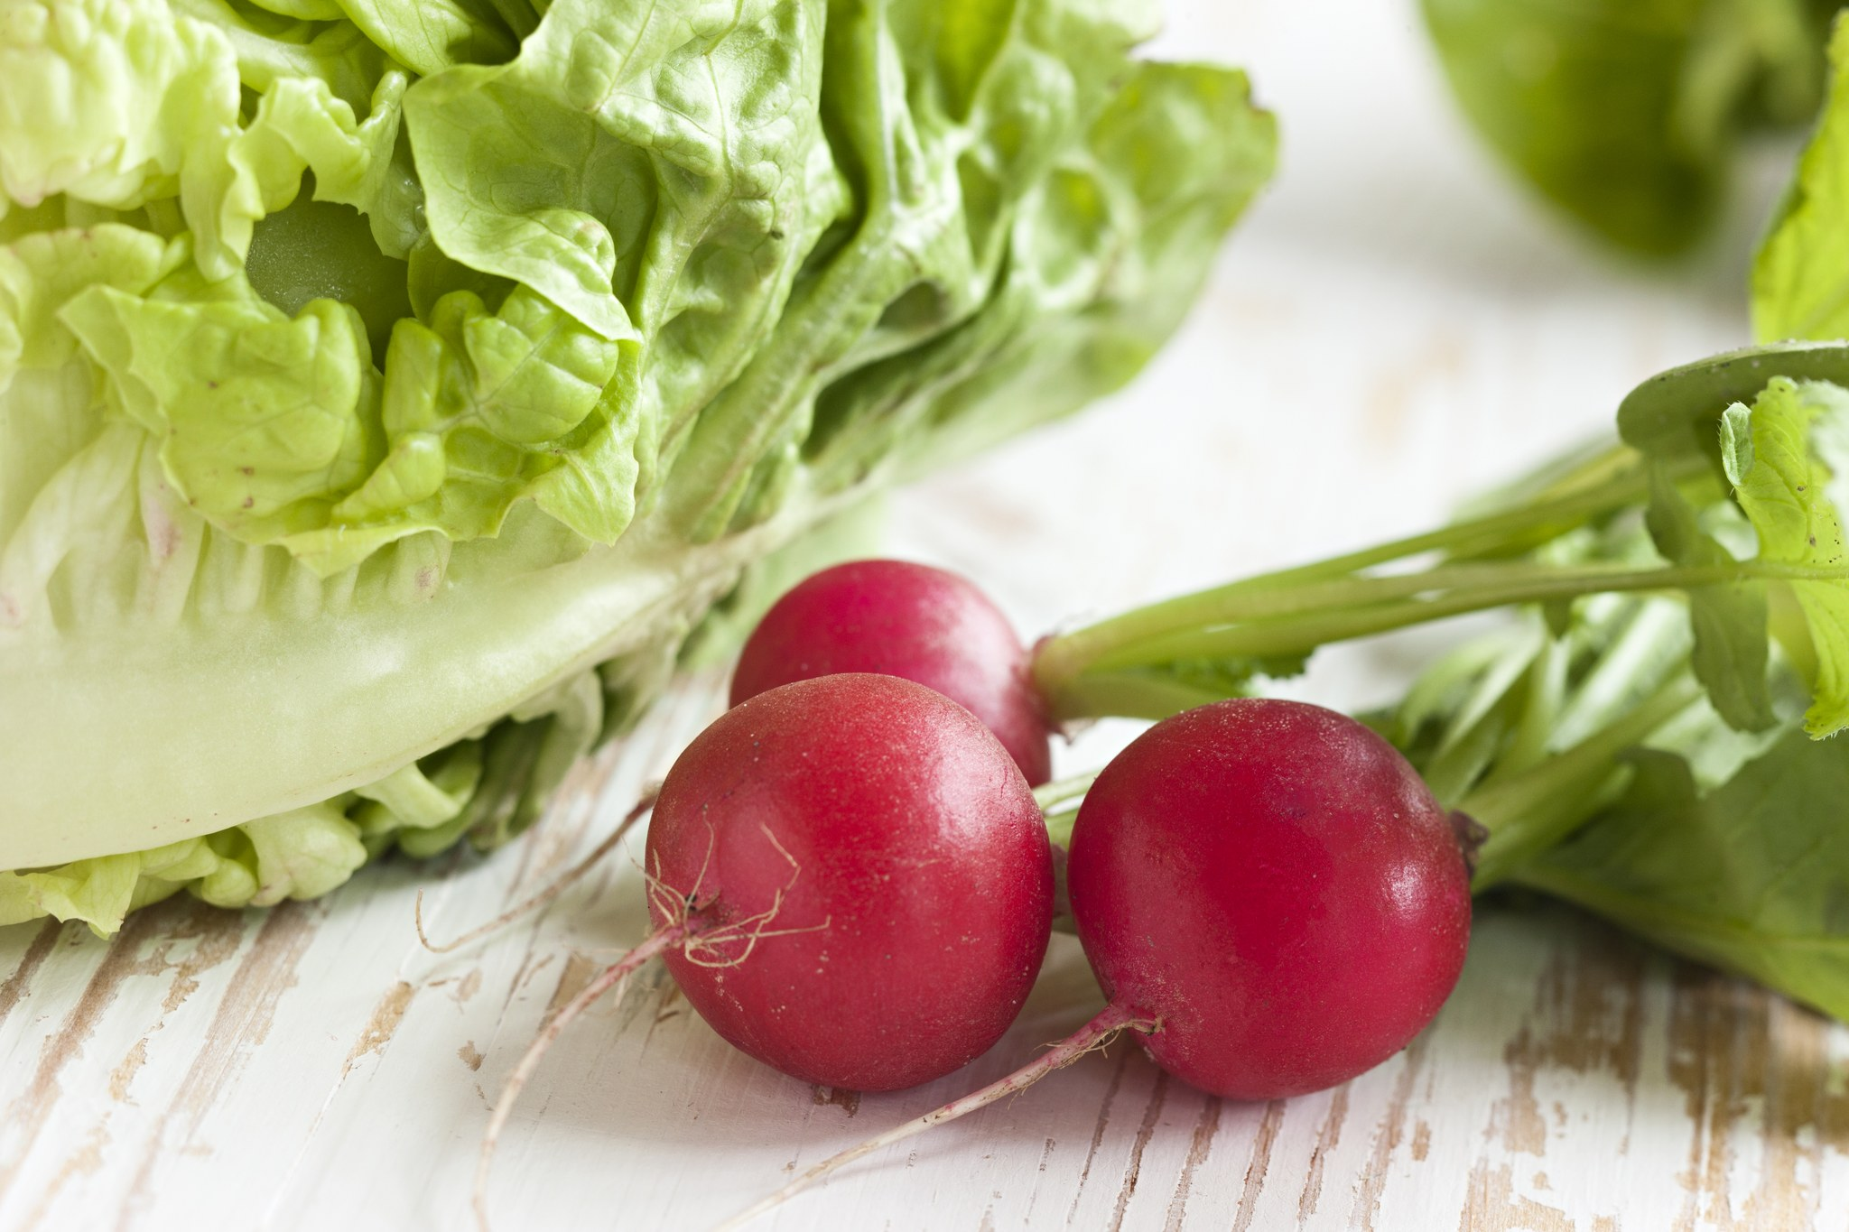
Mikä Verkkopuntari on?
Ohjelma painonhallinnan ja pysyvien elintapamuutosten tekemiseen
Pääteemat ovat ravitsemus, liikunta ja lepo
Verkkopuntarissa tuetaan jokaisen omaa tapa syödä, liikkua ja levätä
Satakunnan Sydänpiiri ry
Notes:
Kerro lyhyesti, mikä Verkkopuntari on

Slide 9
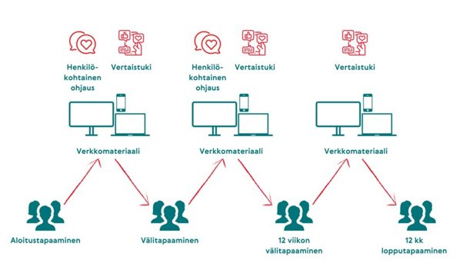
Verkkopuntarin sisältö
Notes:
Vuoden ohjelma jakautuu 12 viikon ohjattuun vaiheeseen ja sen jälkeen alkavaan ylläpitovaiheeseen.
Verkkopuntariin osallistuminen tapahtuu pääosin verkossa. Ryhmä tapaa toisensa sopimuksen mukaan myös kasvokkain.
Sinulla on mahdollisuus käydä henkilökohtaista ohjauskeskustelua ensimmäisen kahdentoista viikon ajan.
Ohjelman materiaali ja mahdollisuus ryhmäkeskusteluun ovat käytössäsi vuoden ajan.

Slide 10
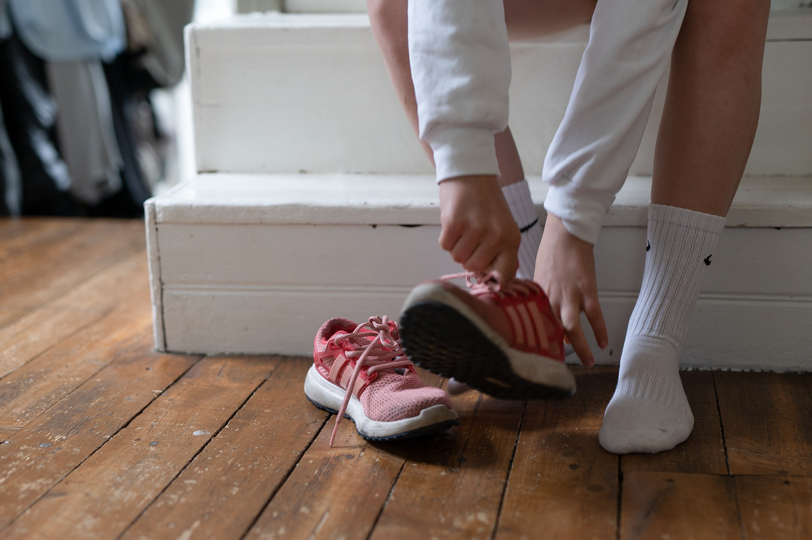
2. Pikaratkaisuja vai pysyviä muutoksia
Satakunnan Sydänpiiri ry

Slide 11

Mikä on sinun tapasi tehdä muutoksia?
Satakunnan Sydänpiiri ry

Slide 12
Pikaratkaisut
Pysyvät muutokset
Kärvistellään näläntunteen kanssa?
Hikoillaan vain kaloreiden polttamiseksi?
Ruokasuhde vääristynyt?
Suhtautuminen on tiukkaa ja poikkeamia suunnitelmasta ei sallita
Soimataan itseä mahdollisista takapakeista
Paino jojoilee kuurista toiseen?
Tunnistetaan olemassa oleva hyvä
Tavoite kytketään itselle tärkeisiin asioihin
Syödään terveellisempiä ja kevyempiä ruokia luonnollisen nälän ja
kylläisyyden tunteen mukaan
Liikutaan tavalla, joka tuntuu hyvältä
Kokeillaan pieniä muutoksia, jotka istuvat omaan arkeen
Suhtautuminen painonhallintaan on joustavaa ja itselle armollista
Satakunnan Sydänpiiri ry
Notes:
Oletko aiemmin pyrkinyt muuttamaan elintapojasi? Mitä ajatuksia sinussa herättää sana painonhallinta?
Nopeissa ratkaisuissa haetaan pikavoittoja, joissa noudatetaan tiukkaa linjaa ja tarkoin määriteltyä dieettiä. Liikuntaa suoritetaan vain kaloreiden polttamiseksi. Ruokasuhde voi olla vääristynyt ja suhtautuminen tiukkaa. Kuuria vedetään tiukalla itsekurilla ja siitä lipsuminen johtaa herkästi itsensä soimaamiseen.
Harva jaksaa kuitenkaan noudattaa liian tiukkaa linjaa muutamaa viikkoa pidempään
Oletko koskaan ajatellut, että liian tiukan linjan noudattaminen voikin olla loppujen pidemmällä tähtäimellä toimimaton ratkaisu ja sen tähden jopa syypää, siihen miksi paino kuitenkin sahaa edes takaisin?
Voisiko painonhallinta olla myös jotain muuta?
Jotain, jossa pysyviä muutoksia haetaan rennommalla, mutta kauaskantoisemmalla tavalla?
Kun lähdetään omalle muutospolulle, on hyvä kytkeä omat, realistiset tavoitteet itselle tärkeisiin asioihin, ei ulkoa saneltuihin tavoitteisiin. Syödään, liikutaan ja levätään tavalla, joka istuu omaan arkeen ja tukee omaa, kokonaisvaltaista hyvinvointia. Hyväksytään niin sanotut takapakit osaksi muutosprosessia, joka harvoin etenee suoraviivaisesti. Mistään ei tarvitse luopua, vaan enemminkin tunnistetaan ensin olemassa oleva hyvä ja rakennetaan tuleva sen päälle.

Slide 13

Elintapamuutosta tukevat:
Riittävät taustatiedot elämäntapojen terveysvaikutuksista
Riittävät taidot
Riittävä sosiaalinen tuki
Oikea asenne
Elämäntilanteen kuormittavuus ja oma stressitaso?
Satakunnan Sydänpiiri ry

Slide 14
Muutosvalmiuden arviointi,
kuinka kiireinen olet juuri nyt ryhmän alkaessa?
Erittäin
kiireinen
Melko
kiireinen
Sopivan
kiireinen
Ei lainkaan
kiireinen
Kuinka paljon olet valmis panostamaan elintapamuutokseen tällä hetkellä?
Joka päivä noin puolen tunnin ajan
Joka toinen päivä noin ½ tunnin ajan
1-2 kertaa/
vko noin ½ tunnin ajan
Kerran viikossa/
harvemmin noin ½ tunnin ajan
Satakunnan Sydänpiiri ry
Notes:
Oman tilanteen arviointi alkuvaiheessa on tärkeää, jotta tavoitteet ja odotukset kurssia kohtaan eivät ole epäsuhdassa elämäntilanteen ja ajankäytön suhteen.
On hyvä tunnistaa oma muutosvalmius ja elämäntilanteen kuormittavuus ja asettaa tavoitteet sen mukaan. Jos elämäntilanne on hyvin kuormittava voi tavoite olla, vaikka se, että paino pysyy ennallaan. Lisätavoitteita voi asettaa siinä vaiheessa, kun elämäntilanne on sille otollisempi.

Slide 15
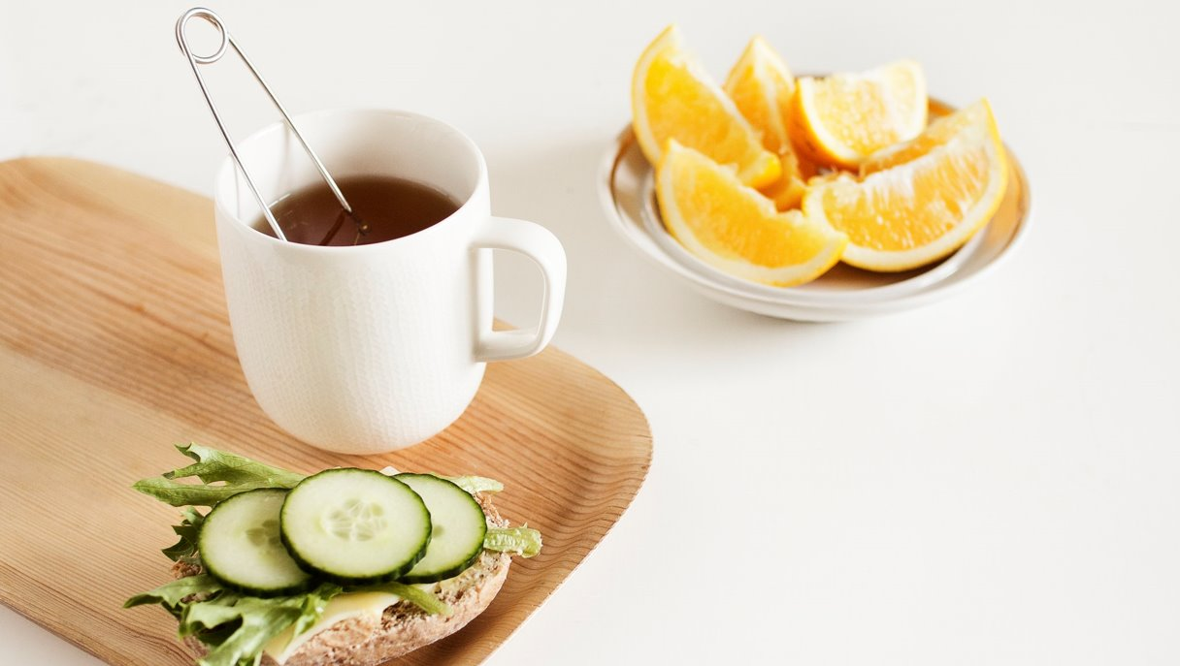
Tauko!
Notes:
Voit kirjoittaa chatiin, ”tauko, jatketaan klo xx.xx”

Slide 16

3. Tuumasta toimeen!
Satakunnan Sydänpiiri ry

Slide 17
Kirjautuminen Verkkopuntariin
Saat sähköpostiisi:
  1. tervehdysviestin, jossa kerrotaan kurssin sisältö
  Linkin, josta pääset muuttamaan salasanasi ja kirjautumaan Verkkopuntariin
  Tarkastathan kaikki kansiot
Jatkossa kirjaudu: www.verkkopuntari.fi oikeasta yläkulmasta kohdasta ”Kirjaudu”
Jos kirjautumisessa on ongelmia, ota yhteyttä Satakunnan Sydänpiiriin
050 342 8945 tai verkkopuntari@sydan.fi
Satakunnan Sydänpiiri ry

Slide 18
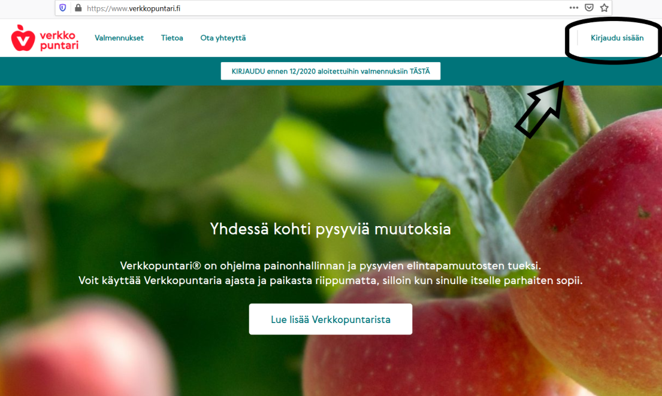
Kirjautuminen
Satakunnan Sydänpiiri ry
Notes:
Jatkossa kirjaudu: www.verkkopuntari.fi oikeasta yläkulmasta kohdasta ”Kirjaudu”

Slide 19
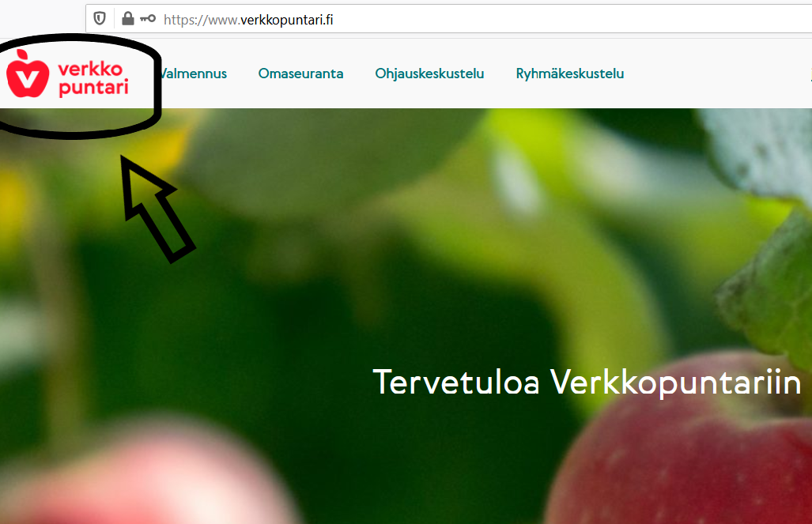
Etusivu
Kun olet kirjautunut, olet etusivulla.
Pääset palaamaan etusivulle omena-kuvasta.
Satakunnan Sydänpiiri ry
Notes:
Kun olet kirjautunut, olet etusivulla.
Pääset palaamaan etusivulle omenan kuvasta.

Slide 20
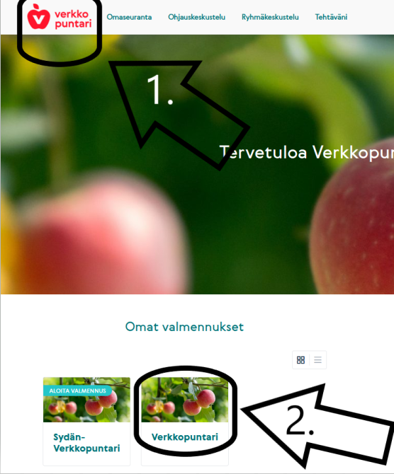
Materiaali
Löydät kurssin materiaalin etusivulta.
Paina oikeasta ylänurkasta omenan kuvaa.
Vieritä sivua alas ja valitse valmennuksesi.
Notes:
Löydät kurssin materiaalin etusivulta.
Paina oikeasta ylänurkasta omenan kuvaa.
Vieritä sivua alas ja valitse valmennuksesi.
Verkkopuntarissa avautuu ensimmäisen 11 viikon ajan uutta materiaalia.
Joka viikko sisältää tietoa, liikuntavinkkejä, pohdintakysymyksiä ja vapaaehtoisen viikkotehtävän.
Ensimmäisellä, viidennellä ja 11 viikolla voit halutessasi vastata ”Mikä on sinun tyylisi syödä, liikkua ja levätä?” -kyselyyn.
Toisella viikolla asetetaan tavoite. Tavoitetta tarkastellaan uudelleen viikoilla 5 ja 11.

Slide 21
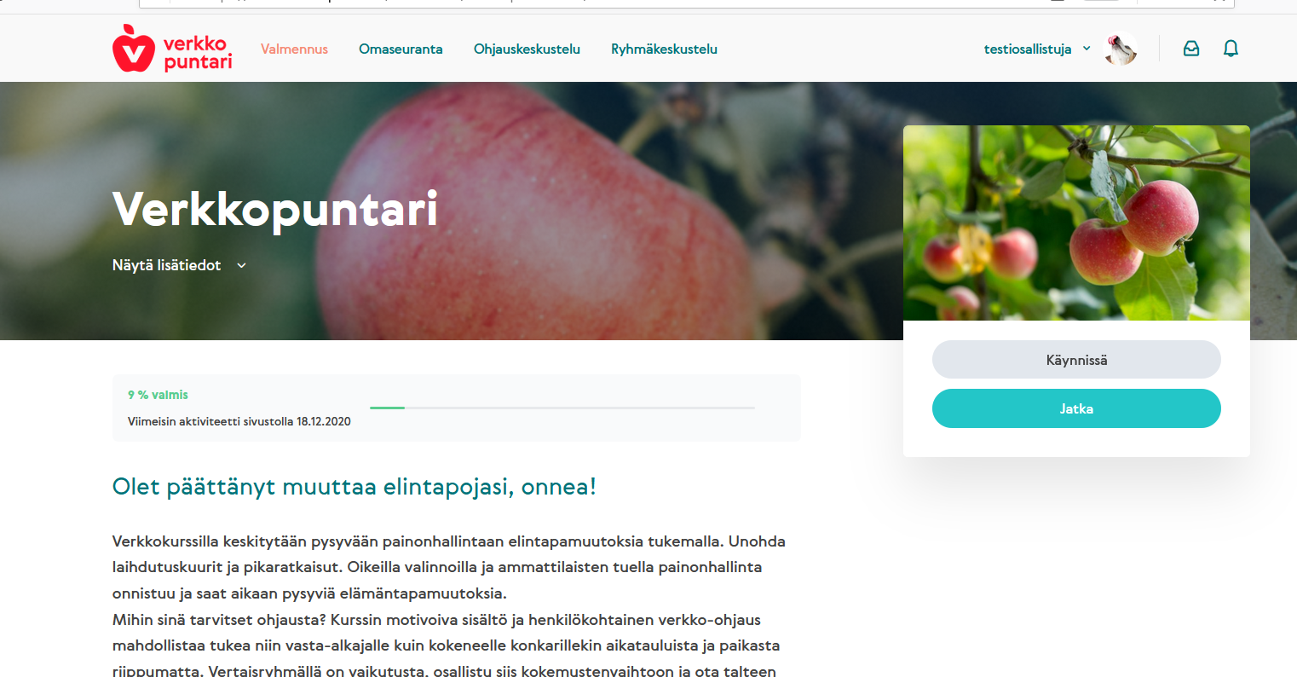
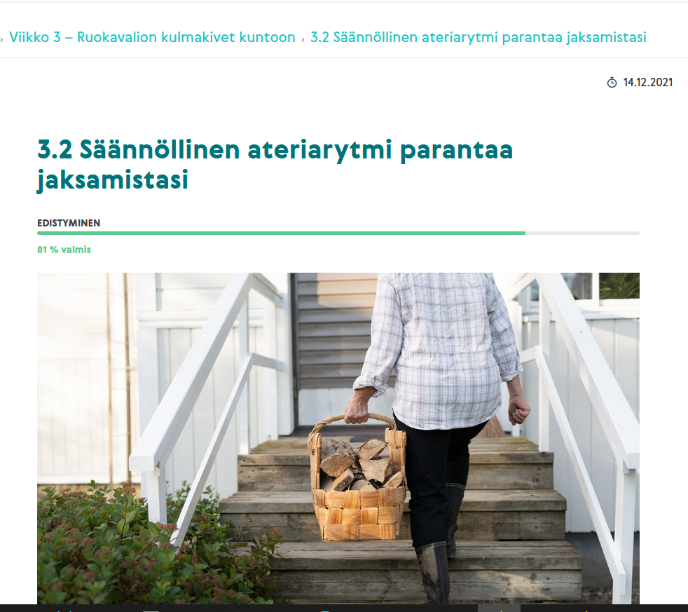
Materiaali
Verkkopuntarissa avautuu ensimmäisen 11 viikon ajan uutta materiaalia.
Joka viikko sisältää tietoa, liikuntavinkkejä, pohdintakysymyksiä ja vapaaehtoisen viikkotehtävän.
Ensimmäisellä, viidennellä ja 11 viikolla voit halutessasi vastata ”Mikä on sinun tyylisi syödä, liikkua ja levätä?” -kyselyyn.
Toisella viikolla asetetaan tavoite. Tavoitetta tarkastellaan uudelleen viikoilla 5 ja 11.
Notes:
Verkkopuntarissa avautuu ensimmäisen 11 viikon ajan uutta materiaalia.
Joka viikko sisältää tietoa, liikuntavinkkejä, pohdintakysymyksiä ja vapaaehtoisen viikkotehtävän.
Ensimmäisellä, viidennellä ja 11 viikolla voit halutessasi vastata ”Mikä on sinun tyylisi syödä, liikkua ja levätä?” -kyselyyn.
Toisella viikolla asetetaan tavoite. Tavoitetta tarkastellaan uudelleen viikoilla 5 ja 11.

Slide 22
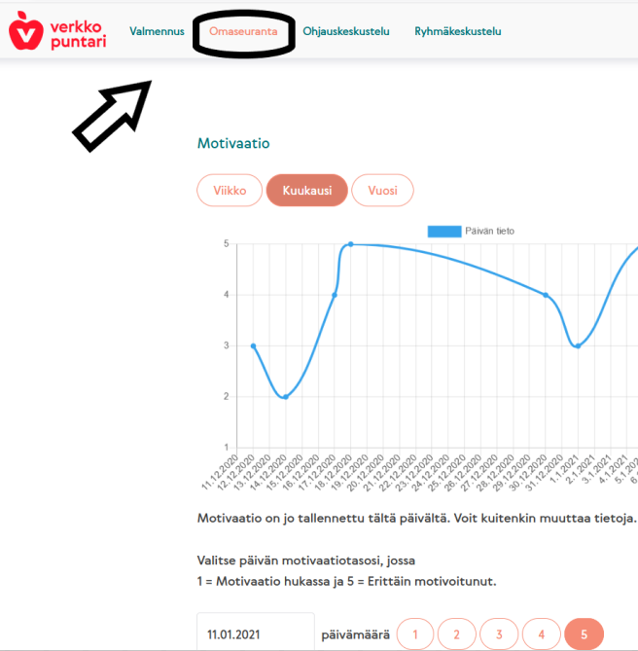
Omaseuranta
Voit halutessasi tallentaa kohtaan ”Omaseuranta” motivaatiotasi, liikuntaa ja unen määrää ja laatua.
Notes:
Voit halutessasi tallentaa kohtaan ”Omaseuranta” motivaatiotasi, liikuntaa ja unen määrää ja laatua.

Slide 23
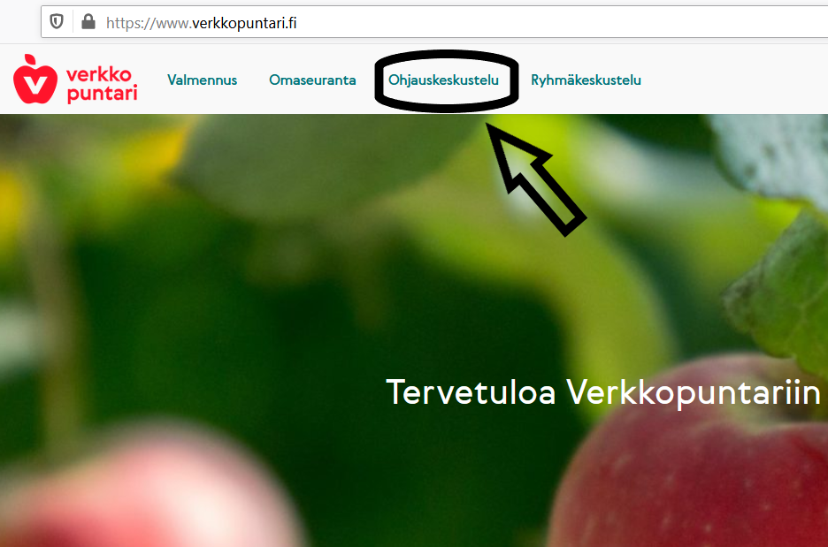
Ohjauskeskustelu
Ohjauskeskustelu on yksilöllinen keskustelu, jossa ovat mukana sinä ja ohjaajasi.
Siellä sinun on mahdollista käydä keskustelua ja lähettää kuulumisiasi ohjaajillesi.
Ohjauskeskustelu on hyödynnettävissäsi ensimmäisen 12 viikon ajan.
Notes:
Ohjauskeskustelu on yksilöllinen keskustelu, jossa ovat mukana sinä ja ohjaajasi.
Siellä sinun on mahdollista käydä keskustelua ja lähettää kuulumisiasi ohjaajillesi.
Kun olet lähettänyt viestin, omat ohjaajasi näkevät viestisi ja saat vastauksen viikon sisään viestisi lähettämisestä. (jos näin ohjaajille sopii tms)
Ohjauskeskustelu on hyödynnettävissäsi ensimmäisen 12 viikon ajan.

Slide 24
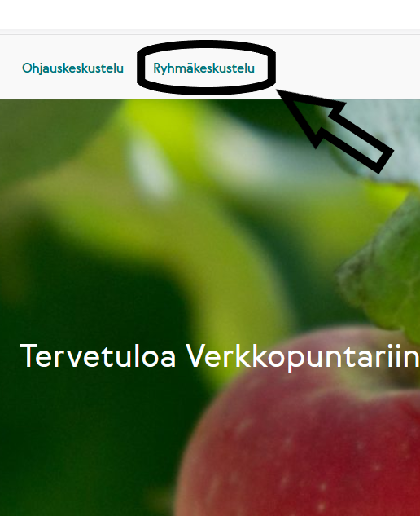
Ryhmäkeskustelu
Ryhmäkeskustelussa voit vaihtaa kuulumisiasi muiden ryhmäläisten kanssa ja kysellä vaikka lenkkikaveria.
Ryhmäkeskustelu on käytössäsi vuoden ajan.

Slide 25
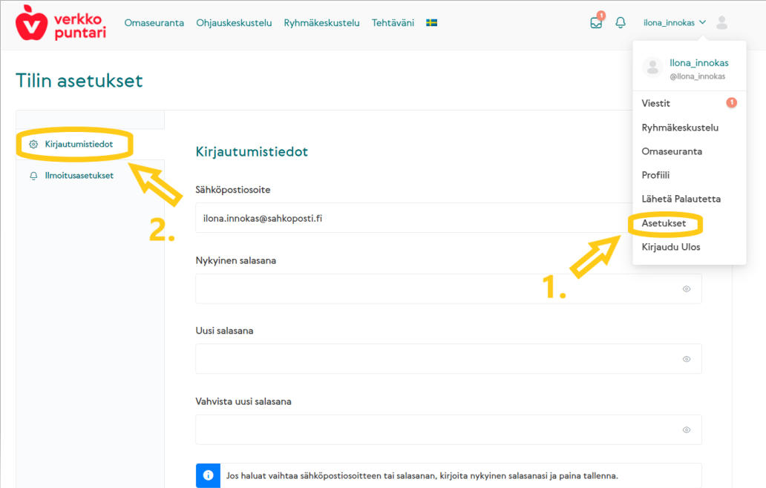
Kirjautumistiedot
Voit tarvittaessa vaihtaa sähköpostiosoitteesi ja salasanasi omasta profiilistasi.
Valitse:
- 1. ”Asetukset”
- 2. ”Kirjautumistiedot”
- Muokkaa ja tallenna

Slide 26
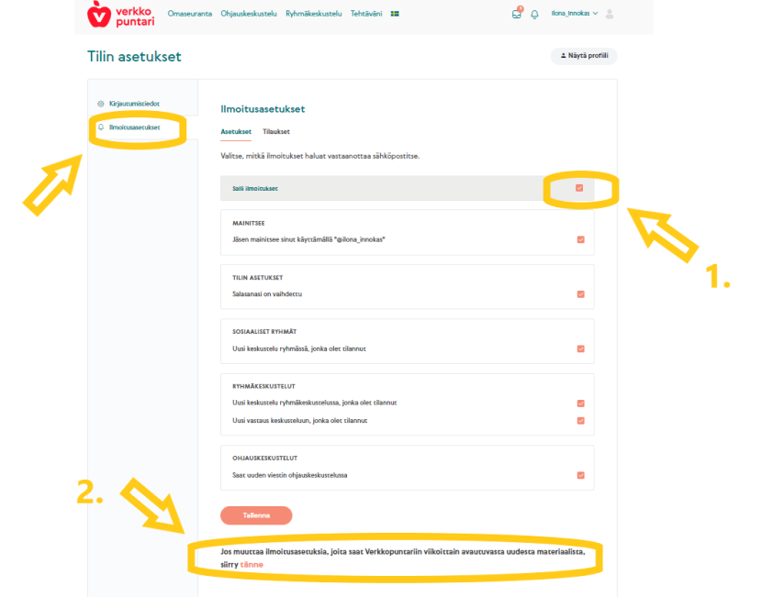
Ilmoitukset sähköpostiin
Ilmoitukset Verkkopuntariin avautuvasta uudesta sisällöstä ja vastauksista keskusteluihin tulevat oletuksena sähköpostiisi.
Jos haluat muokata ilmoitusasetuksia, valitse omasta profiilistasi:
”asetukset” ja sen jälkeen ”ilmoitusasetukset”.

Slide 27
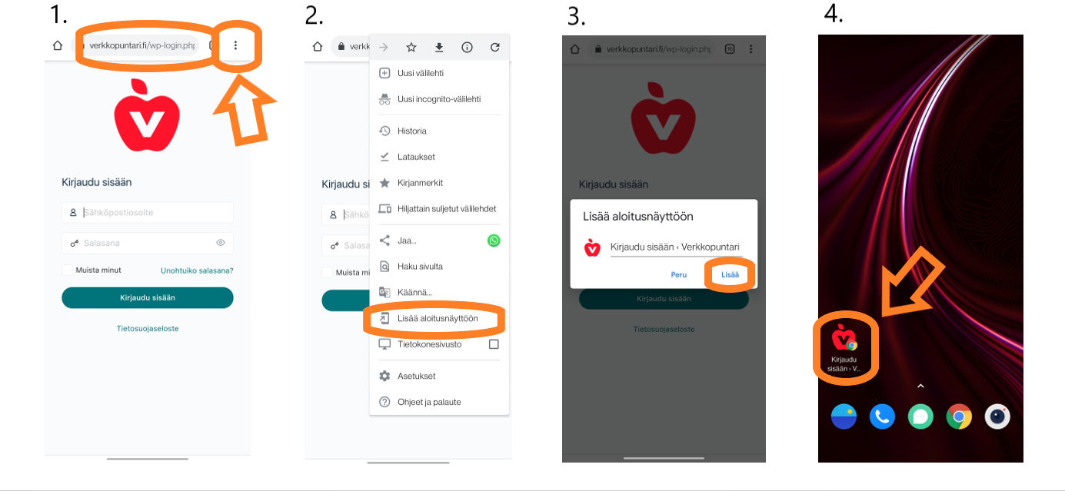
Näin lisäät Verkkopuntari-”app”:in
Satakunnan Sydänpiiri ry
Notes:
Voit tehdä Verkkopuntari-pikakuvakkeen puhelimesi aloitusnäytölle, jolloin Verkkopuntarin sivusto on saatavilla kuten muutkin sovellukset.
Verkkopuntari on rakennettu mobiiliresponsiiviseksi, eli näkymä mukautuu sen mukaan, mitä laitetta käytät.
Mene mobiililaitteellasi sivulle www.verkkopuntari.fi ja valitse ”kirjaudu”. Kirjautumissivulla valitse oikeasta yläkulmasta kolme pistettä tai vastaava kohta.
Valitse ”lisää aloitusnäyttöön” tai vastaava toiminto
Lisää Verkkopuntari-kuvake aloitusnäyttöön
Pääset jatkossa nopeammin Verkkopuntariin kuvakkeen kautta

Slide 28
Yhteenveto
Mikä oli keskeisin oivalluksesi tästä tapaamisesta?
Jäikö jokin asia epäselväksi?
Mistä aiheista toivoisit jatkossa lisää keskustelua?
Jos tarvitset jatkossa tukea teknisissä asioissa esim. kirjautuminen, voit olla yhteydessä Satakunnan Sydänpiirin Verkkopuntari-tiimiin verkkopuntari@sydan.fi tai ma-to klo 9-15 puhelimitse 050 3428945
Satakunnan Sydänpiiri ry

Slide 29
Tästä se alkaa! Mitä jatkossa?
Uusi aihe avautuu kerran viikossa
Sinulla on mahdollisuus ryhmäkeskusteluun ja ohjaajan henkilökohtaiseen ohjaukseen verkossa. Käytä näitä mahdollisuuksia hyödyksesi!
5 viikon tapaaminen __/__ 20__
12 viikon tapaaminen __/__20__
Satakunnan Sydänpiiri ry

Slide 30
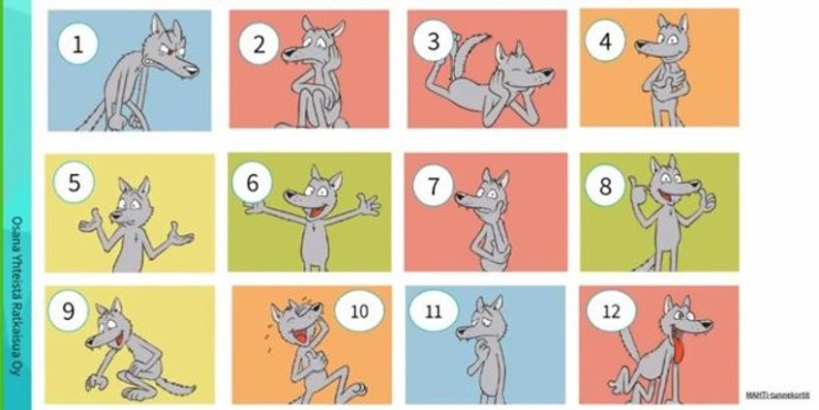
Millä fiiliksellä? Valitse numero ja kerro, miksi valitsit juuri sen numeron.
Satakunnan Sydänpiiri ry
Notes:
Tämän fiilis-kortin voi käyttää myös muussa kohtaa tapaamista.
Vastaukset voi purkaa keskustellen tai chatiin.

Slide 31
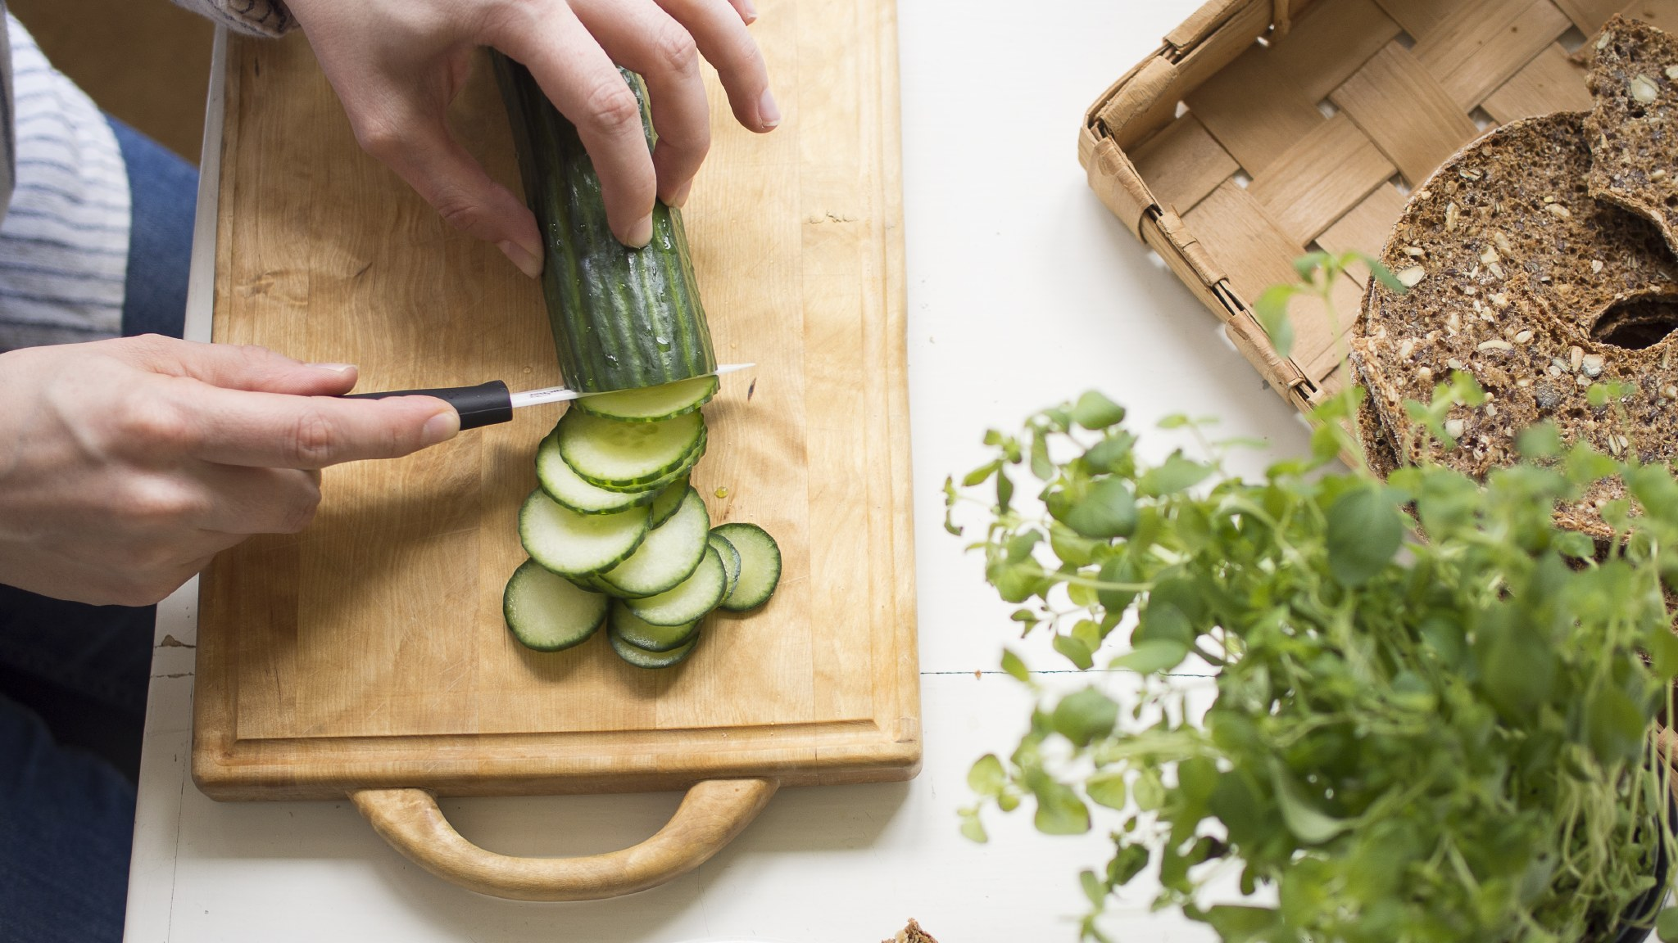
Sinulla on keinot
- yhdessä me löydämme ne!
Satakunnan Sydänpiiri ry

